Slide 1
二、总线通信控制
1. 目的
解决通信双方 协调配合 问题
2. 总线传输周期
申请分配阶段
主模块申请，总线仲裁决定
寻址阶段
主模块向从模块 给出地址 和 命令
传数阶段
主模块和从模块 交换数据
结束阶段
主模块 撤消有关信息

Slide 2
3. 总线通信的四种方式
同步通信
由 统一时标 控制数据传送
异步通信
采用 应答方式 ，没有公共时钟标准
半同步通信
同步、异步结合
分离式通信
充分 挖掘 系统 总线每个瞬间 的 潜力

Slide 3
同步式数据输入
总线传输周期
Cpu发
时钟
T₁
T₂
T₃
T₄
地址
读
命令
数据
设备送

Slide 4
同步总线协议特点：
系统中采用同一时钟信号作为唯一的开始和结束的控制信号。采用该协议的总线其控制简单，便于电路设计且适合高速运行。 缺点是如果系统中设备的工作速度相差较远的话，该系统只能按最慢的设备决定总线周期，降低了系统的整体性能。（主从设备强制性同步，不能及时进行数据通信的有效性校验）

Slide 5
3.5
(1) 同步式数据输入
总线传输周期
时钟
T₁
T₂
T₃
T₄
地址
读
命令
数据

Slide 6
3.5
(2) 同步式数据输出
总线传输周期
时钟
T₁
T₂
T₃
T₄
地址
数据
写
命令

Slide 7
异步通信
主设备
请
求
回
答
从设备
不互锁
半互锁
全互锁
单机
多机
网络通信

Slide 8
异步通信
异步通讯又称应答通讯，是一种建立在应答式或互锁机制基础上的通讯方式。即后一事件出现在总线上的时刻取决于前一事件的出现。在这种系统中，不需要统一的公共时钟信号，总线周期的长度是可变的，不把响应时间强加到功能部件上，因而允许快速和慢速的功能部件都能连接到同一总线上，但这是以增加总线的复杂性和成本为代价的。
握手信号 （请求和回答信号）

Slide 9
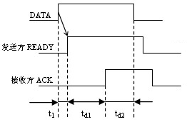
异步通讯中根据应答信号是否互锁，即请求和回答信号的建立和撤消是否互相依赖，异步通讯可分为三种类型：非互锁通讯、半互锁通讯和全互锁通讯。
异步通信
不互锁
请
求
主设备
回
答
从设备
主模块发出请求信号后，不必等待接到从模块的回答信号，而是进过一段时间，确认从模块已收到请求信号后，便撤销其请求信号；从模块接到请求信号后，在条件允许时发出回答信号，并且经过一段时间(这段时间的设置对不同设备而言是不同的)确认主模块已经收到回答信号后，自动撤销回答信号。可见通信双方并无互锁关系。

Slide 10
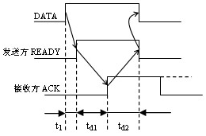
异步通信
半互锁
请
求
主设备
回
答
从设备
主模块发出请求信号，必须待接到从模块的回答信号后再撤销其请求信号，或互锁关系；而从模块在接到请求信号后发出回答信号，但不考虑主模块的请求撤销状态，而是隔一段时间后自动撤销其回答信号，无互锁关系。由于一方存在互锁关系，一方不存在互锁关系，故称半互锁方式。

Slide 11
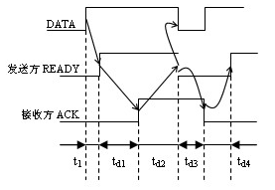
异步通信
全互锁
请
求
主设备
回
答
从设备
主模块发出请求信号，必须待从模块回答后再撤销其请求信号；从模块发出回答信号，必须待获知主模块请求信号已经撤销后，再撤销其应答信号。双发存在互锁关系，故称全互锁方式

Slide 12
异步总线通信方式 （协议） 特点：
系统中的主从设备通过问答的方式控制工作过程的开始和结束。采用该协议的总线其传输速率可按需要调节，系统适应能力很强；缺点是由于主、从两组联络信号必须在总线上经历两个来回的传送，因此导致的传输延迟是同步总线的两倍。异步总线本质上要比同步总线速度慢、频带宽、周期长。

Slide 13
半同步通信
（同步、异步 结合）
同步 发送方 用系统 时钟前沿 发信号
接收方 用系统 时钟后沿 判断、识别
异步 允许不同速度的模块和谐工作
WAIT
增加一条 “等待”响应信号

Slide 14
以输入数据为例的半同步通信时序
T₁ 主模块发地址
T₂ 主模块发命令
T_{w} 当 为低电平时，等待一个 T
WAIT
T_{w} 当 为低电平时，等待一个 T
WAIT
…
T₃ 从模块提供数据
T₄ 从模块撤销数据，主模块撤销命令

Slide 15
半同步通信
（同步、异步 结合）
总线传输周期
时钟
T₁
T₂
T_{W}
T_{W}
T₃
T₄
地址
读
命令
WAIT
数据

Slide 16
半同步总线协议特点：
综合考虑了同步、异步总线协定的优劣而产生的混合方式，它兼备同步总线的高速和异步总线的可靠性与适应性。对快速外设就好像同步总线一样，仅由时钟控制总线周期的起始；对慢速设备则像是异步总线，利用WAIT信号改变总线周期的长度。

Slide 17
上述三种通信的共同点
一个总线传输周期（以输入数据为例）
主模块发地址 、命令
占用总线
从模块准备数据
不占用总线
总线空闲
从模块向主模块发数据
占用总线

Slide 18
分离式通信
充分挖掘系统总线每个瞬间的潜力
一个总线传输周期
子周期1
主模块 申请 占用总线，使用完后
即 放弃总线 的使用权
子周期2
从模块 申请 占用总线，将各种信
息送至总线上
主模块

Slide 19
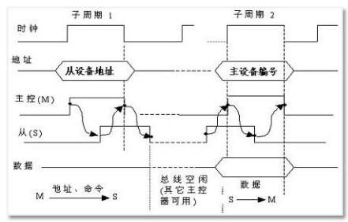
分离式通信控制
在子周期2，从设备B收到主控设备A发来的信息后，就按照其请求的命令进行相应的操作，当准备好主控设备所需的数据后，从设备B便请求使用总线，一旦获得使用权，则从设备B就将主控设备A的编号及所需的数据等送到总线上，这样主控设备A便可接收数据。
在子周期1，主控设备A在获得总线使用权后，将请求的事务类型（即总线命令）、地址以及其他有关信息（如标识主控设备身份的编号等）发送到总线上，从设备B记录下这些信息。主控设备发完这些信息后便立即释放总线，这样其他设备便可使用总线。

Slide 20
分离式通信特点
各模块有权申请占用总线
总线写操作仍由单个子周期一次完成，而总线读周期被分解为两个独立的传输子周期（第一个子周期由主控设备发命令和地址并加以确认，第二个子周期主控设备从总线上读数据），两个子周期之间的空闲时间（受控设备准备数据的时间）可以出让给系统中其他主控器使用。当系统中有多个主控器时，采用该协议可以充分发挥多主控器并行运行的优势，既能适应慢速外设，又能保持快速传输；缺点是增加了主、从模块的复杂性。

Slide 21
串行传送
当信息以串行方式传送时，只有一条传输线，且采用脉冲传送。在串行传送时，按顺序来传送表示一个数码的所有二进制位（bit）的脉冲信号，每次一位。通常以第一个脉冲信号表示数码的最低有效位，最后一个脉冲信号表示数码的最高有效位。

Slide 22
例题 3.2 、 3.3 、3.4
波特率概念 BaudRate
传输信号的速率，也称调制速率，以波形每秒的振荡数来衡量。波特率是单位时间内传送（所有）码元的数目，码元就是要用若个比特表示的最小单位。单位是bps
比特率
单位时间内传送有效数据比特的数目。
异步串行通信的数据传送速率：
波特率：单位时间内传送二进制数据的位数——bps(位/秒)
比特率：单位时间内传送二进制有效数据的位数——bps(位/秒)

Slide 23
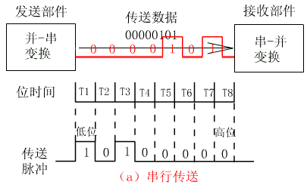
串行传送示意图
拆卸
装配

Slide 24

异步串行通信有单工、半双工和全双工三种传送形式
单工
数据只在一个方向上传输，不能实现双方通信。
半双工
允许数据在两个方向上传输，但是同一时间数据只能在一个方向上传输，其实际上是切换的单工。
全双工
允许数据在两个方向上同时传输。
广播、电视
对讲机
手机通话

Slide 25
问一问
不同信号在同一条信号线上分时传输的方式称为 （ ）
总线复用方式
并串行传输方式
并行传输方式
串行传输方式

Slide 26
下列各项中，（ ）是同步传输的特点。
需要应答信号
各部件的存取时间比较接近
总线长度较短
总线周期长度可变

Slide 27
在手术过程中，医生将手伸出，等护士将手术刀递上，待医生握紧后，护士才松手，若把医生和护士视为两个通信模块，上述动作相当于（ ）
同步通信
异步通信的全互锁方式
异步通信的半互锁方式
异步通信的不互锁方式

Slide 28
教学单元小结：
总线的功能、分类
总线：连接各个部件的信息传输线：片内总线，系统总线，通信总线
总线的性能指标
机械特性，电气特性，功能特性，时间特性
宽度；带宽；时钟同步/异步；总线复用；总线
控制方式
总线结构：单总线，双总线，三总线，PCI总线

Slide 29
教学单元小结：
集中仲裁方式和分布仲裁方式
总线的控制方式和总线的通信方式
链式查询方式，计数器定时查询方式，独立请求方式
总线的通信方式：
同步：
异步：
半同步通信：
分离式通信：
由 统一时标 控制数据传送
采用 应答方式 ，没有公共时钟标准
同步、异步结合
充分 挖掘 系统 总线每个瞬间 的 潜力

